Slide 1
Hidroelektrane i termoelektrane

Slide 2
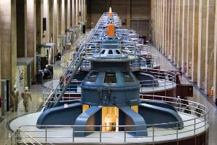
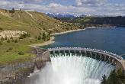
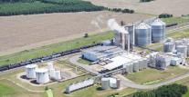
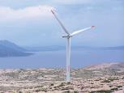
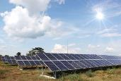
Elektrane su energetska
postrojenja u kojima se pomoću generatora različiti oblici energije pretvaraju u električnu energiju.
Podjela elektrana prema pogonskim strojevima i energiji elektrane:
Hidroelektrane
Termoelektrane
Vjetroelektrane
Solarne elektrane

Slide 3
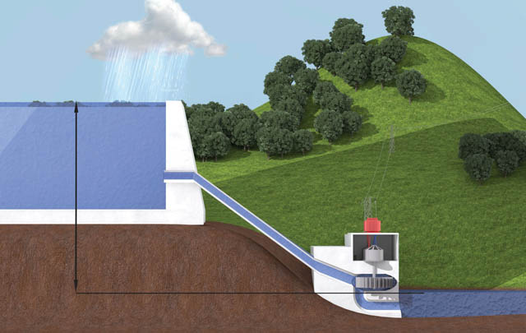
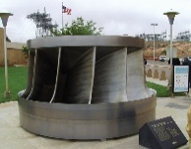
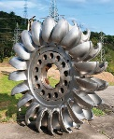
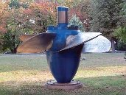
Hidroelektrane
Hidroelektrana je postrojenje koje energiju vode pretvara u električnu energiju.
AKUMULACIJSKO JEZERO
BRANA
GENERATOR
TURBINA

Slide 4
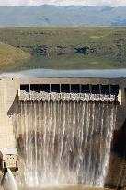
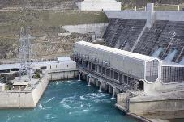
Hidroelektrane
Akumulacijske
Protočne
Reverzibilne

Slide 5
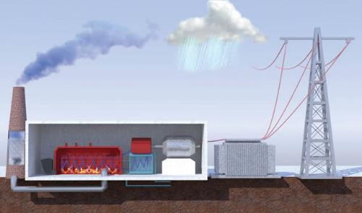
Termoelektrane
Termoelektrane su postrojenja koja toplinsku energiju pretvaraju u električnu energiju.
DALEKOVOD
GORIVO
PARNI KOTAO
TRANSFORMATOR
PARNA TURNBINA
GENERATOR

Slide 6
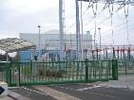
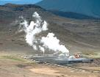
Termoelektrane
Parne
Plinske
Dizelske
Nuklearna
Geotermalne

Slide 7
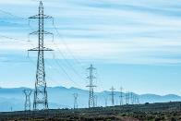
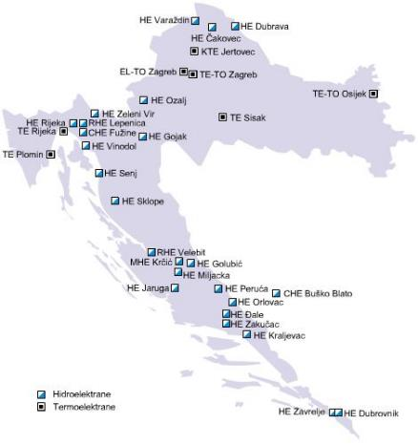
Elektroenergetski sustav u RH
Dalekovod je energetski visokonaponski vod koji služi za prijenos električne energije.
Proučimo grafičke oznake za pojedinu vrstu elektrane te prebroji koliko ima hidroelektrana, a koliko termoelektrana u RH?

Slide 8
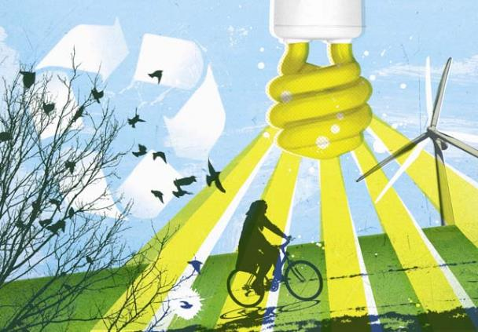
Štedite električnu energiju jer na taj način štitite okoliš i štedite novac.

Slide 9
Domaći rad:
U bilježnicu odgovori na pitanja koja se nalaze na kraju lekcije.
Riješi radni list T8

